Slide 1
Муниципальное дошкольное образовательное учреждение
«Детский сад №139»
«Использование пособий Л.С. Русановой в работе учителя-логопеда на занятиях
по обучению грамоте.
(мастер-класс
«Игры на липучках»)»
часть 1
Подготовили:
Учитель-логопед : Худякова Елена Михайловна
Учитель-логопед : Груздева Раиса Ивановна
Учитель-логопед : Липина Юлия Владимировна

Slide 2
Подготовка детей старшего дошкольного возраста к обучению грамоте является темой, которая в настоящее время приобретает особую актуальность.
Интерес к обозначенной теме связан с увеличением количества детей с проблемами психического, в том числе речевого развития. Необходимость в подготовке детей к обучению грамоте определяется высокими требованиями, которые предъявляются к ребенку при поступлении в школу. Кроме того, букварный период в первом классе совпадает с периодом адаптации детей к новым условиям обучения.

Slide 3
Педагогическая практика показывает, что «читающие» дети более подготовлены к овладению письменными формами речи, а именно чтением и письмом. В связи с этим возникает необходимость в создании и применении новых технологий успешной подготовки детей старшего дошкольного возраста к обучению в школе, в том числе подготовки к обучению грамоте.

Slide 4
Лилия Сергеевна Русанова − заместитель директора, учитель-логопед высшей квалификационной категории, кандидат психологических наук (ГОУ ЯО «Центр помощи детям»)
Наталья Саввична Баранцова − учитель-дефектолог высшей квалификационной категории (ГОУ ЯО «Центр помощи детям»)

Slide 5
Авторы предлагают комплекс специальных заданий и упражнений, дидактических игр , направленных на формирование предпосылок к успешному овладению грамотой, а также на развитие коммуникативной функции речи в целом;

Slide 6
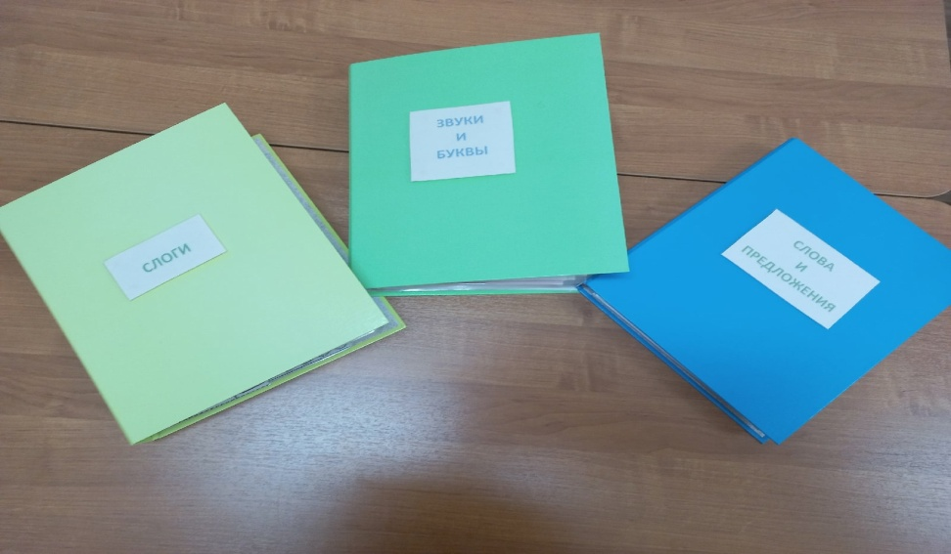
Их методика предполагает использование трех многофункциональных дидактических альбомов:
Альбомы включают дидактические игры, направленные на формирование предпосылок успешного овладения грамотой у дошкольников.
Альбом 1 «Звуки и буквы»
Альбом 2 «Слоги»
Альбом 3 «Слова и предложения»

Slide 7
Новизна программы:
– Возможность гибкого применения альбомов в работе с детьми разного возраста.
– Универсальность ее применения в работе с детьми как с сохранным интеллектом, так и с детьми, имеющими речевые и интеллектуальные нарушения.
– Разнообразие стимульного материала, новизна, прочность и долговечность. Обеспечение полисенсорности восприятия информации.
– Отсутствие подобных игр в массовой продаже.
– Расширение диапазона материалов, на которых совершенствуется вырабатываемый навык.
– Возможность использования игр на индивидуальных и подгрупповых занятиях, а также – частично или полностью, в зависимости от конкретных условий и поставленных задач.

Slide 8
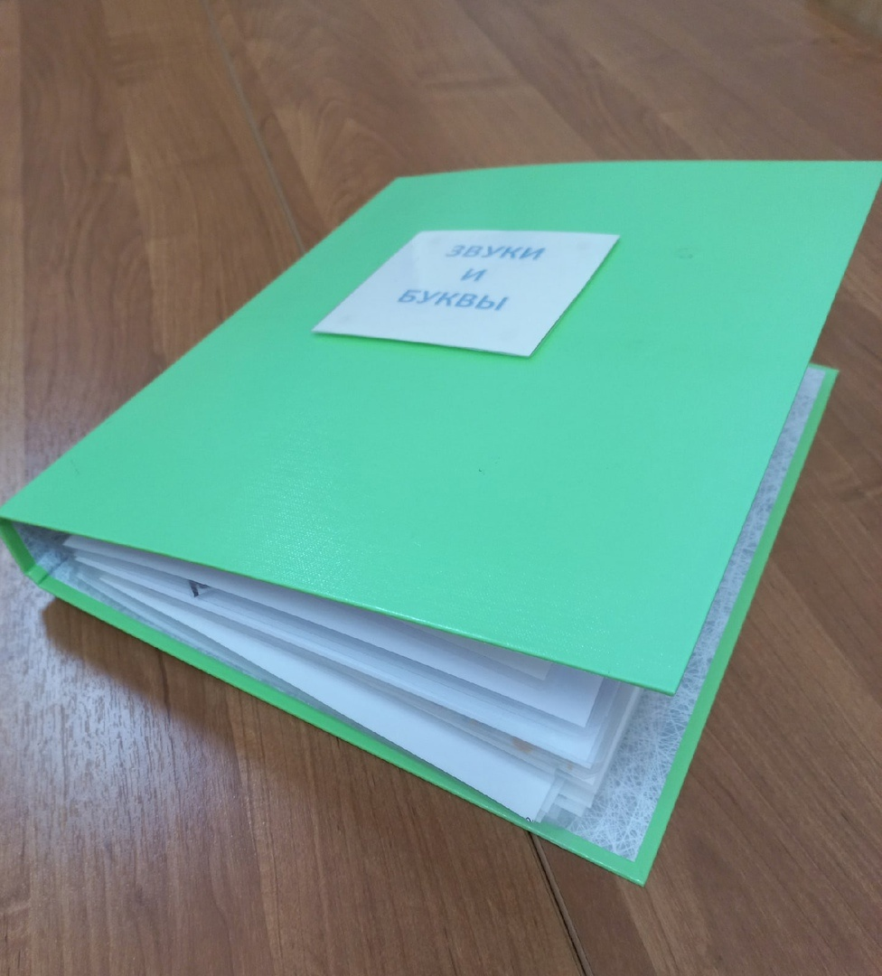
Альбом – «Звуки и буквы»
Цель: знакомство с графическим образом буквы и умение выделять звук в словах.
Задачи:- формировать умение выделять первый звук в словах, обозначать его буквой
учить различать звук сходные по звучанию
формировать умение находить изучаемую букву среди оптически похожих

Slide 9
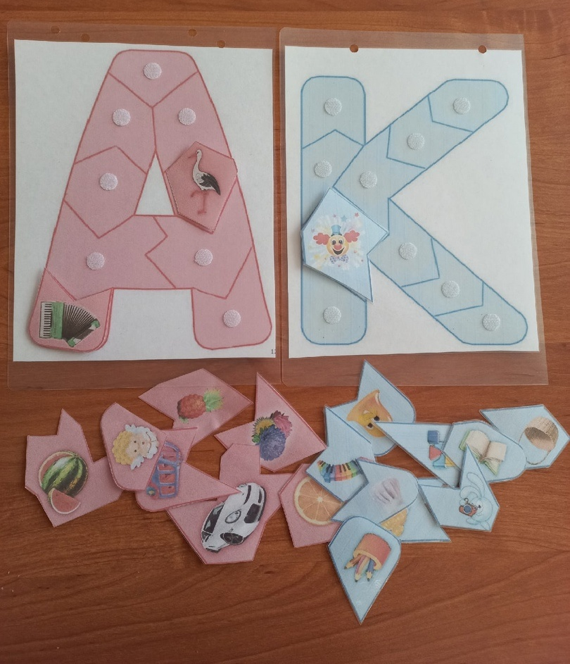
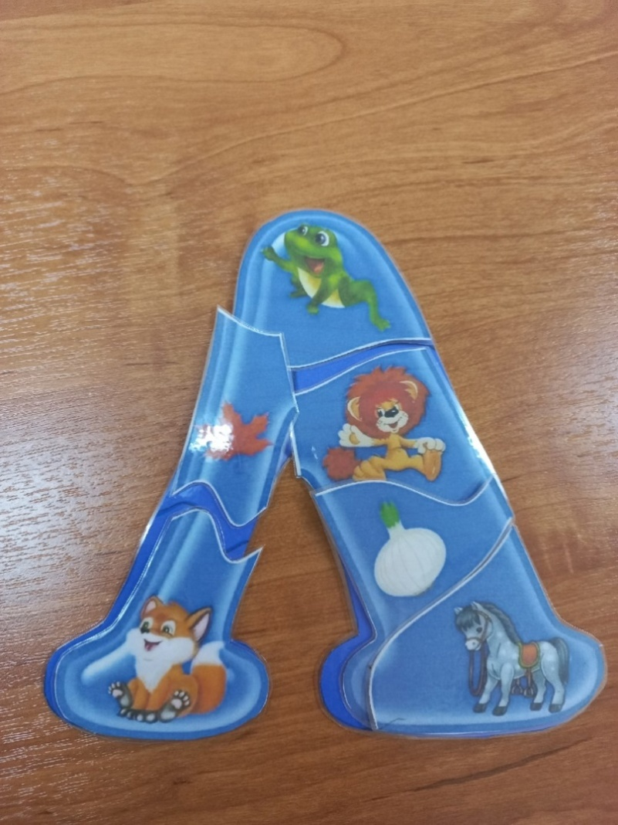
«Буква рассыпалась»

Slide 10
«Почтальон Печкин»

Slide 12
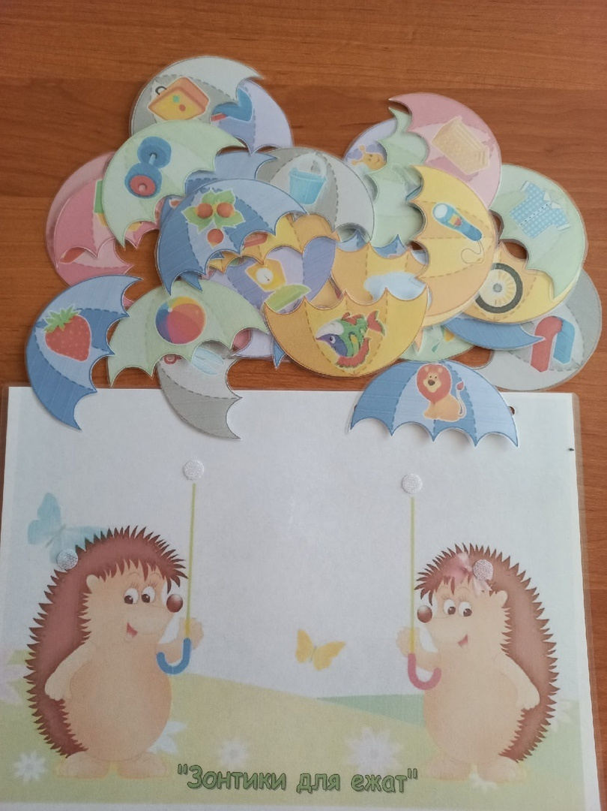
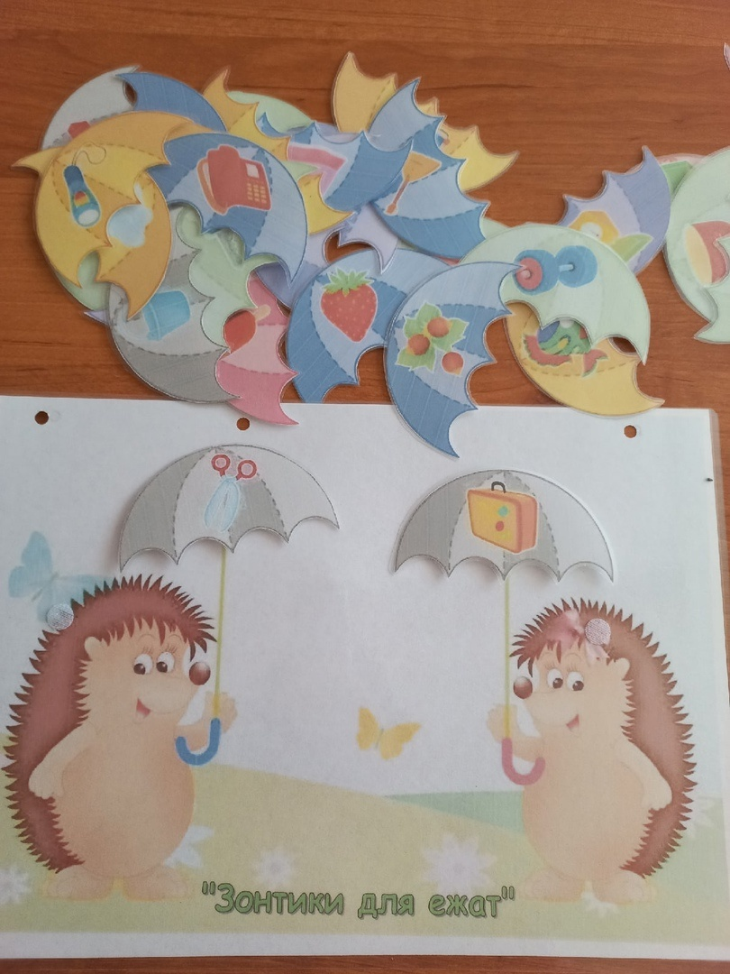
«Зонтики для ежат»

Slide 13
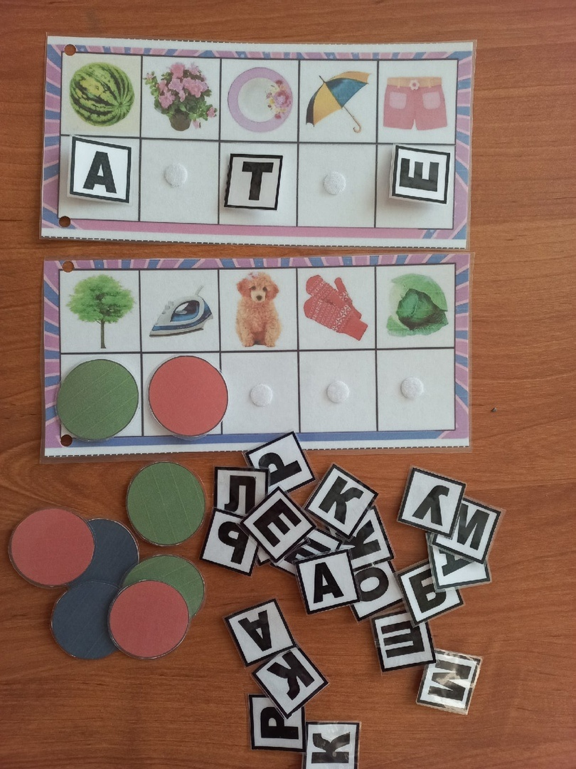
«Звуки и буквы»

